Slide 1


Slide 2
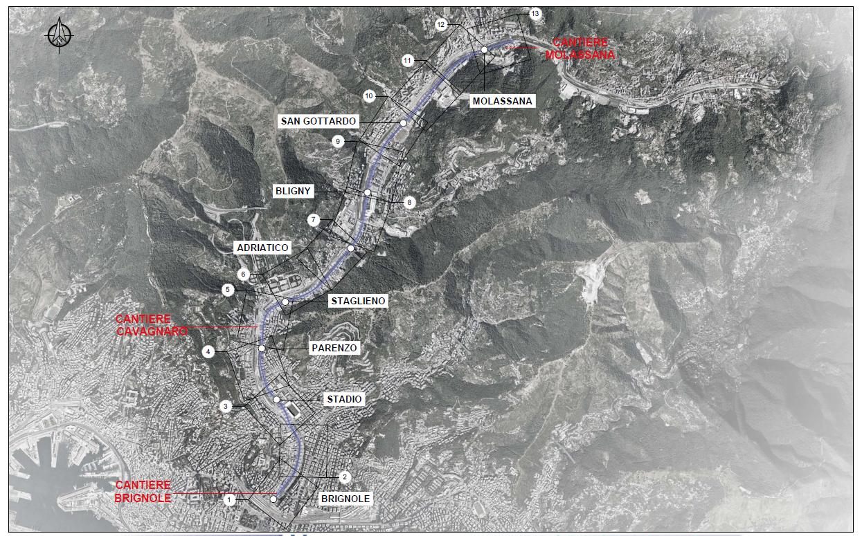
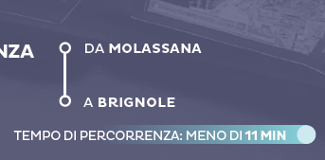
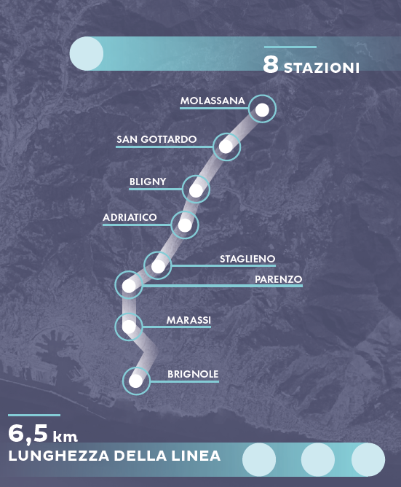
IL TRACCIATO
CANTIERE MOLASSANA
SAN GOTTARDO
MOLASSANA
BLIGNY
ADRIATICO
STAGLIENO
CANTIERE CAVAGNARO
PARENZO
MARASSI
CANTIERE BRIGNOLE
BRIGNOLE

Slide 3
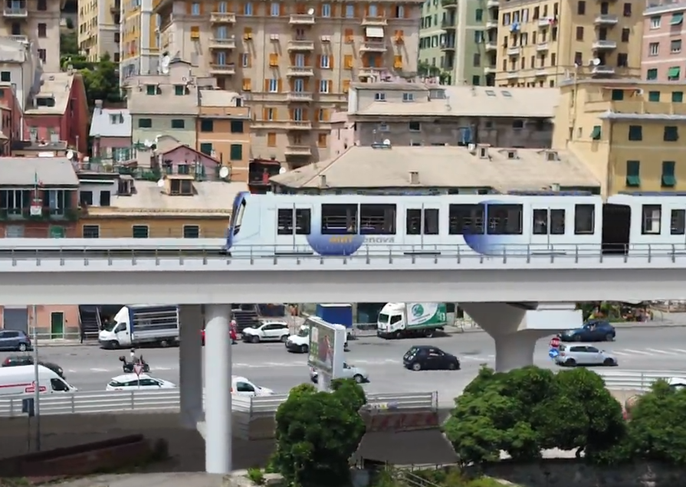
L’essenza del progetto
Capacità
Progettazione studiata per ottimizzare l’integrazione nel contesto cittadino.
Da 5000 a 10000 PPHPD
L’essenza del progetto
Massimo distanziamento dagli edifici presenti lungo l’asse;
Minimo impatto sulla viabilità urbana, sia in fase di costruzione che di esercizio;
Mantenimento di tutte le connessioni stradali esistenti;
Mantenimento delle disponibilità di sosta lungo gli argini;
Facilitazione interscambio;

Slide 4
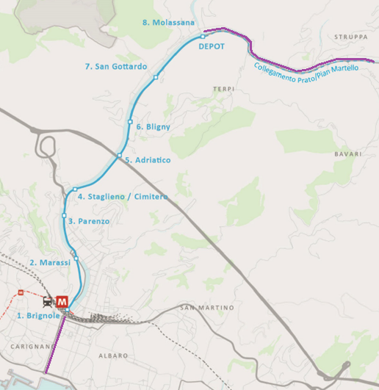
L’essenza del progetto
Capacità
Progettazione studiata per ottimizzare l’integrazione nel contesto cittadino.
Da 5000 a 10000 PPHPD
L’essenza del progetto
Possibilità di estensione della linea sia verso la Fiera, oltre Brignole, sia oltre Molassana, verso Prato / Pian Martello;
Limitata interferenza diretta con l’alveo del torrente nella fase realizzativa;
Nessuna alterazione del regime idraulico del torrente Bisagno.

Slide 5
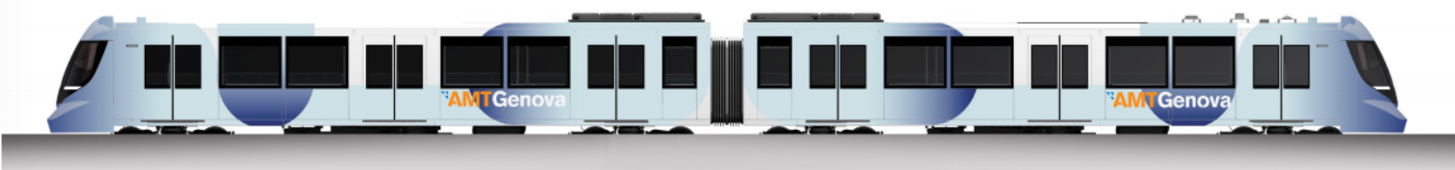
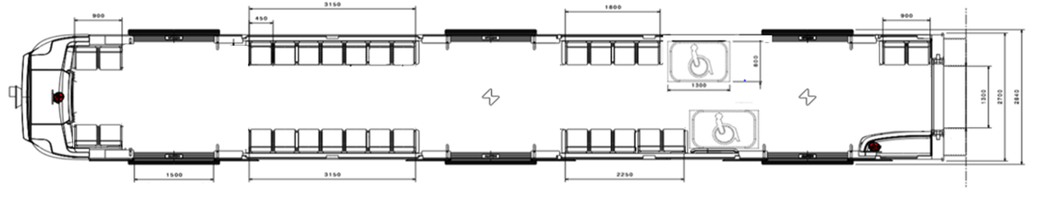
Capacità
Materiale rotabile
Da 2 casse
Casse: 18 m x 2,7 m
100% motorizzate
Porta frontale di evacuazione
Velocità massima 80 km/h
Da 5000 a 10000 PPHPD
Materiale Rotabile - Driverless
36m
280 passeggeri per treno
di cui 58 seduti
Elevata capacità di trasporto con ridotte dimensioni (che consentono di ridurre le dimensioni delle stazioni e minimizzare l’impatto visivo).

Slide 6
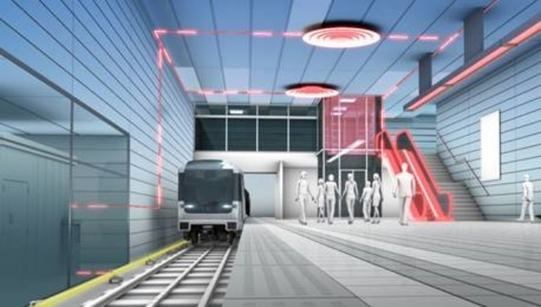
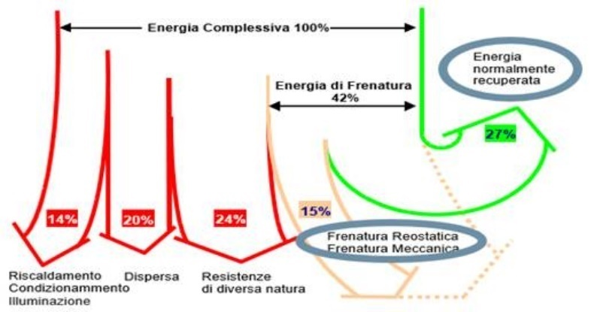
Power Supply
Alimentazioni
750 Vdc
HESOP 2x1,2 MW o 2MW
Rete di media da 22KV
Impiego di sottostazioni reversivili capaci di recuperare tutta l’energia di frenatura, riducendo il consumo energetico (ed eliminando i picchi)

Slide 7
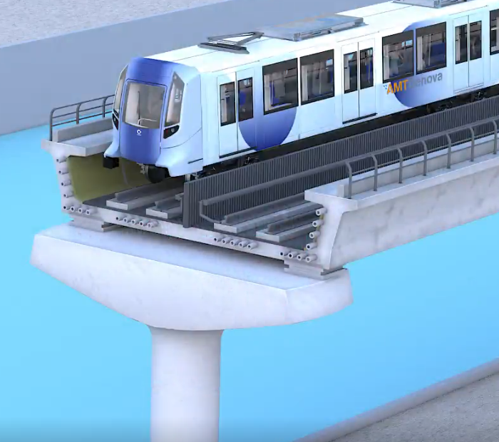
La via di corsa
L’infrastruttura
L’Infrastruttura
………………
Viadotto ad «U»
Piccole dimensioni, contenimento del rumore
I vantaggi del viadotto ad U
Dimensioni ridotte: 11m di larghezza
Facilità e rapidità di costruzione: assemblamento di conci pre-fabbricati direttamente in opera
Impatto visivo limitato: 2m di altezza della sezione, uso della terza rotaia al posto della tradizionale catenaria
Minori vibrazioni
Minori emissioni sonore grazie alle barriere laterali integrate

Slide 8
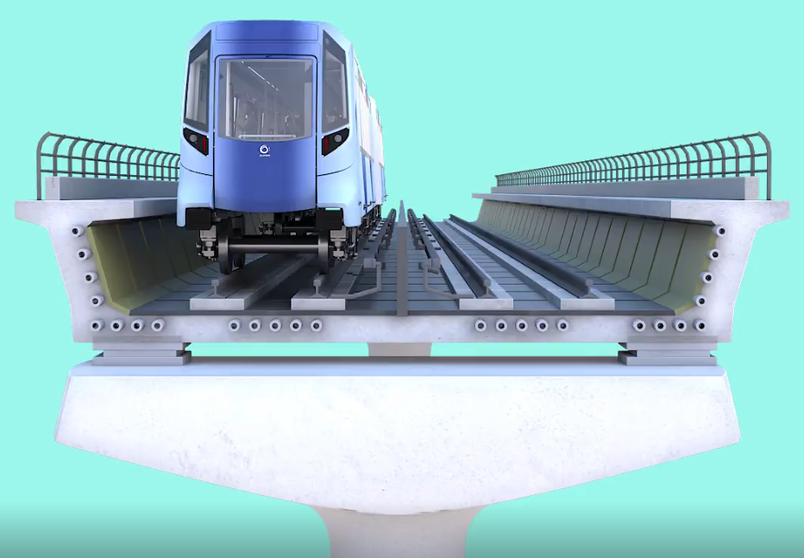
L’Infrastruttura – sezione funzionale in campata
L’infrastruttura
Viadotto ad « U »
Piccole dimensioni, contenimento del rumore
11m
larghezza ingombro massimo in sezione
2m
altezza della sezione
31m
lunghezza della campata
8

Slide 9
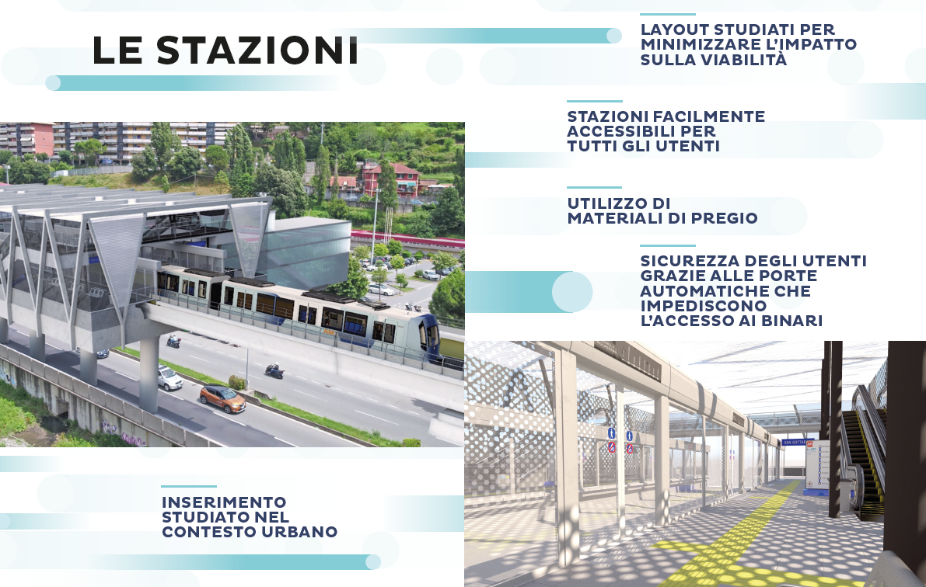
Le stazioni
Studiate per facilitare l’accesso e ridurre gli impatti ambientali

Slide 10
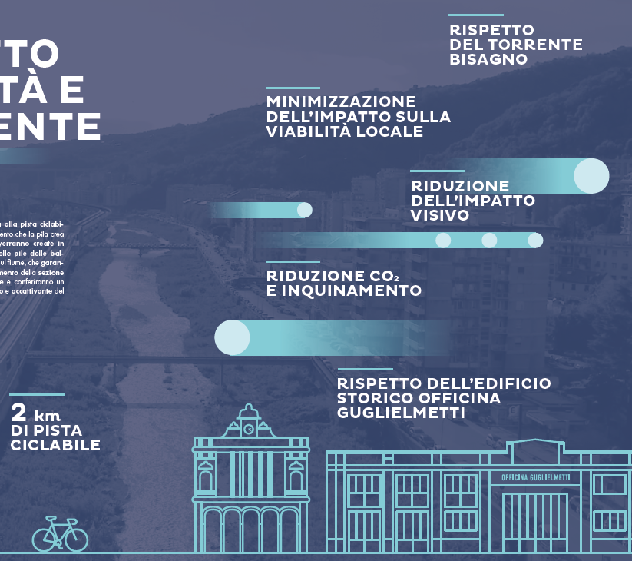
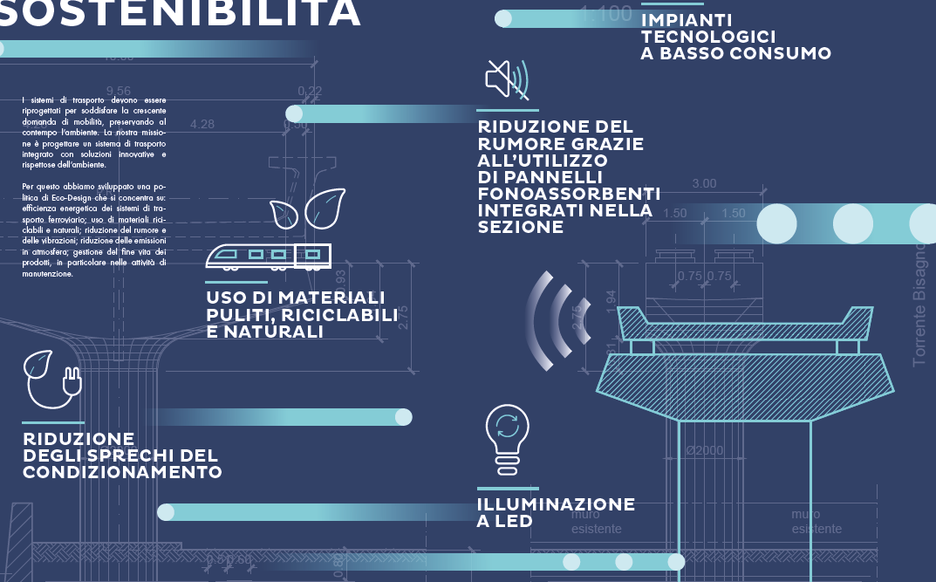
Rispetto della Città e dell’Ambiente
Città e ambiente
Uso di materiali riciclabili

Slide 11
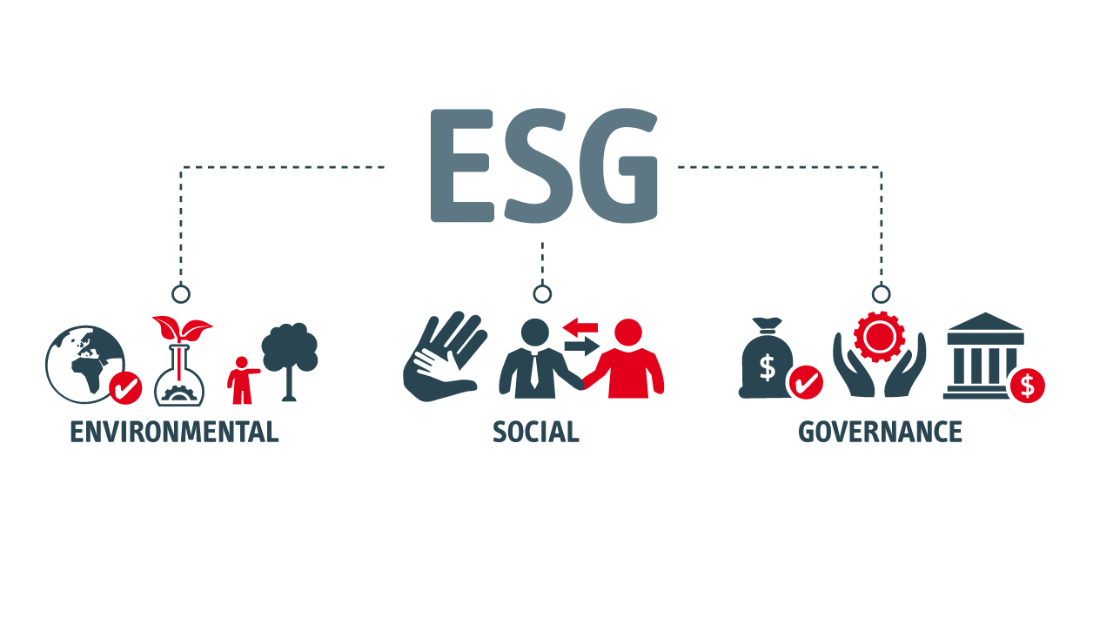

Impatto dell’infrastruttura a lungo termine
Best Practices
Rispetto dei più alti standard internazionali in ambito ambientale e sociale
Environmental, social and corporate governance
Environmental, Social, Governance
Monitoraggio attivo dell’impatto ambientale e sociale
Governance attiva dell’infrastruttura in costante dialogo con il Comune
Obiettivi di Sviluppo Sostenibile
Sustainable Development Goals
Conformità dell’opera con gli standard predefiniti delle Nazioni Unite
Benefici diretti dell’investimento sull’economia genovese
Rispetto dell’ambiente
Miglioramento della qualità di vita dei cittadini
Sinergia costruttiva tra settore pubblico e privato

Slide 12
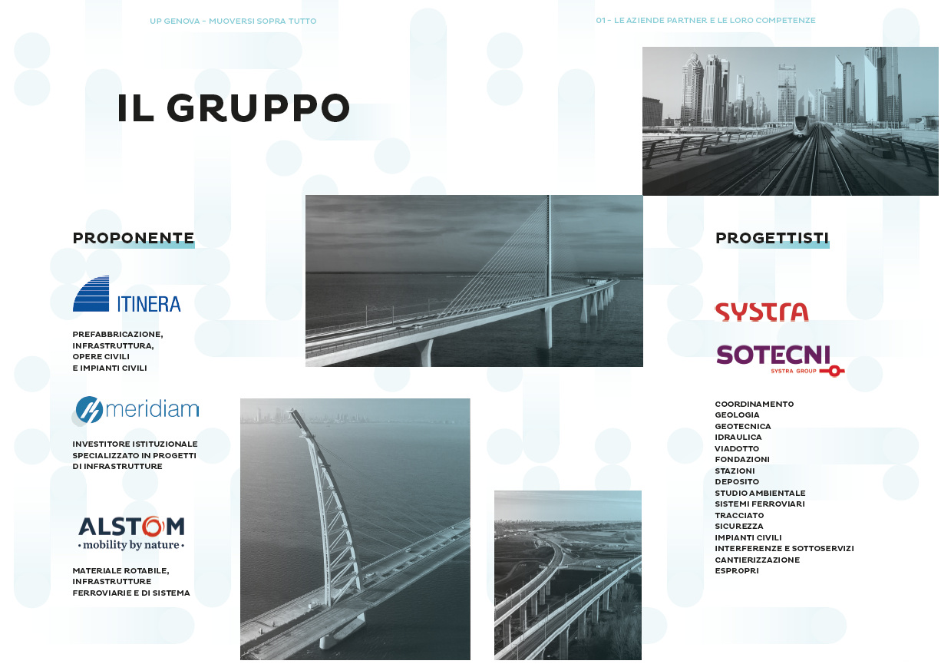

Slide 13

Grazie per l’attenzione

